Slide 1
日子到了！
經文：利廿三15-16 ;
徒二1-4、14-24、36-47

Slide 2
知古辨今信仰辨識系列
從猶太傳統反思基督信仰；認識末世警告與敵基督洪流。
期望以一年時間，透過信息、培訓及活動，讓信徒知己知彼，具備分辨信仰的能力，在真道上站穩。
信息系列
2月猶太節期看神的救贖
課程/活動
3-6月 從五經及約書亞記看神的救贖
6月五旬節與信仰
8月末世警號
12月聖誕節
4月 逾越節晚餐聚會
9-11月 認識異端
4月逾越節與復活節
日子到了

Slide 3
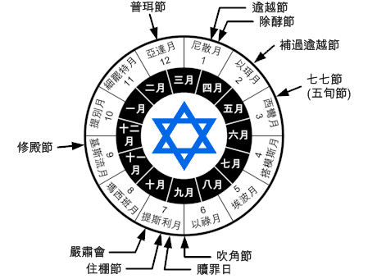
神所定的那日子（利廿三15-16）
※感恩獻祭的時候
利廿三15-16
逾越節第二日
除酵節那天
數七星期
共49日
第五十日
宗教曆正月：尼散月
(宗教曆：七月)
(約西曆3至4月間)
出十九1
出埃及七周後
(第三個月的那一天)
第五十天
猶太人民事曆新年：提斯利月
(即宗教曆七月)
(約西曆9至10月間)

Slide 4
二. 日子到了的明證 （徒二1-4、14-21）
※聖靈澆灌與得勝的時候
二1「五旬節到了！」
15「因為時候剛到巳初。」
16-17「這正是先知約珥所說的：神說：在末後的日子，
我要將我的靈澆灌凡有血氣的。」
18「在那些日子，我要將我的靈澆灌我的僕人和使女，
他們就要說預言」
21「到那時候，凡求告主名的，就必得救。」
一4-8「不要離開耶路撒冷，要等候父所應許的……約翰
是用水施洗，但不多幾日，你們要受聖靈的洗……
父憑著自己的權柄所定的時候、日期，不是你們可
以知道的。但聖靈降臨在你們身上，你們就必得著
能力，並要在耶路撒冷、猶太全地，和撒瑪利亞，
直到地極，作我的見證。」

Slide 5
三. 日子到了的勸勉 （徒二36-40）
※赦罪、悔改、領受聖靈的時候
二38-39「你們各人要悔改，奉耶穌基督的名受洗，
叫你們的罪得赦，就必領受所賜的聖靈；
因為這應許是給你們和你們的兒女，
並一切在遠方的人，就是主─我們神所召來的。 」

Slide 6
四.日子到了的祝福 （徒二41-47）
※敬虔、關愛、喜樂與增長的時候
敬虔：他們都恆心遵守使徒的教訓，彼此交接，擘餅，祈禱。
眾人都懼怕；使徒又行了許多奇事神蹟。
關愛：信的人都在一處，凡物公用；
並且賣了田產，家業，照各人所需用的分給各人。
喜樂：天天同心合意恆切的在殿裡，且在家中擘餅，
存著歡喜、誠實的心用飯，讚美神，得眾民的喜愛。增長：主將得救的人天天加給他們。」

Slide 7
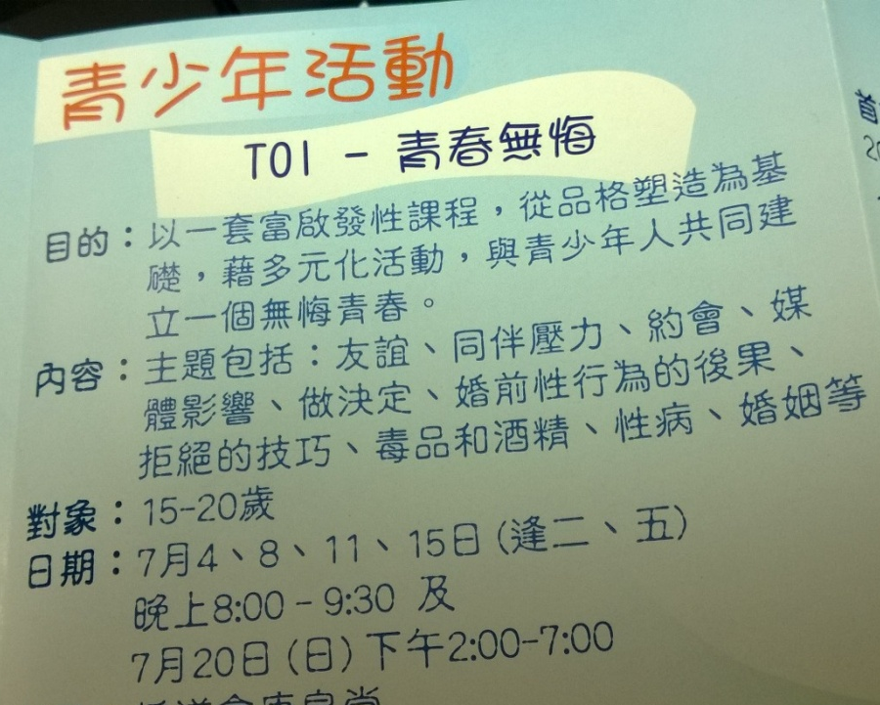
日子到了 ……
是起來宣告‧同行守望‧服事見證的時候了

